Slide 1
Técnico em Informática UC13
AULA 19
Frase do dia:
"O medo morre com a ação. Comece, e a confiança virá."
– Richard Bach
Prof. Daniel Mesquita danielme17@gmail.com

Slide 2

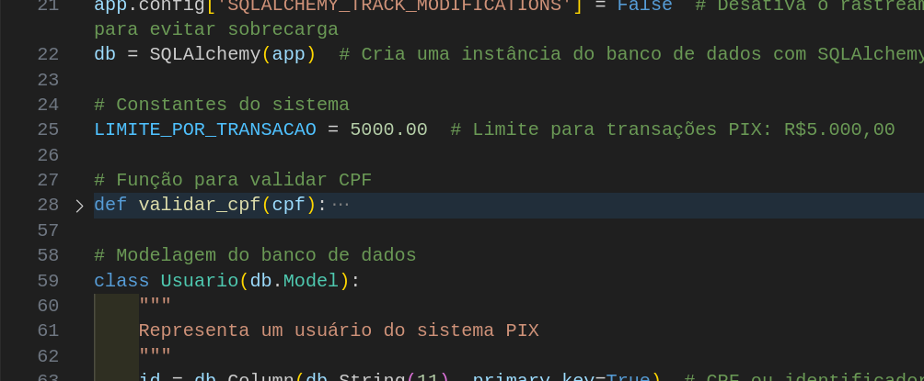
Perguntas
O que pode ser melhorado?

Slide 3

Perguntas
Explique o código:

Slide 4
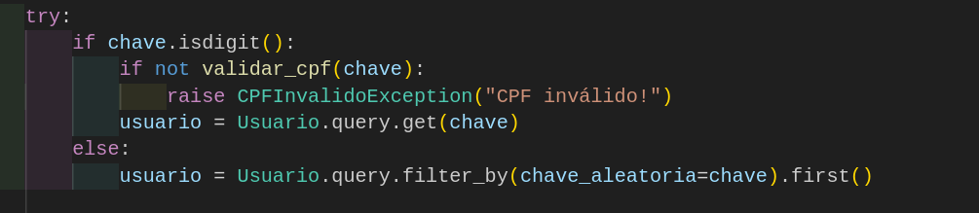
Perguntas
Explique o código:

Slide 5
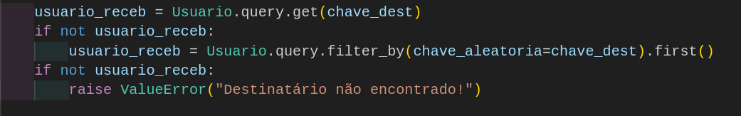
Perguntas
Explique o código:

Slide 6
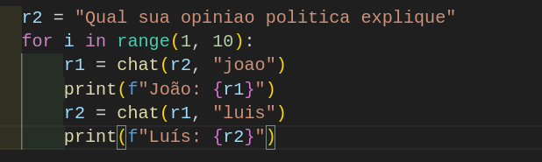
Perguntas
Explique o código:

Slide 7
Agentes AI
O que é um Prompt de Sistema?
Um prompt de sistema é uma instrução ou conjunto de diretrizes que define o comportamento, o papel e as limitações de um agente de IA. Ele estabelece o contexto inicial para a IA, orientando-a sobre como processar entradas do usuário, qual tom ou estilo usar, quais regras seguir e como estruturar suas respostas. É essencial para garantir que o agente opere de forma alinhada aos objetivos desejados.

Slide 8
Agentes AI
Contextualize o Papel da IA
Especifique o persona (ex.: especialista, tutor, assistente) e o público-alvo (ex.: crianças, profissionais).
Exemplo:
"Você é um historiador especializado em Idade Média, respondendo a perguntas de estudantes do ensino médio de forma simplificada e engajadora."

Slide 9
Agentes AI
Inclua Instruções Contextuais
Diretrizes de tom (formal, casual, empático), formato de resposta (lista, parágrafo, JSON) e limitações (ex.: "Não mencione políticas").
Exemplo:
"Responda em português brasileiro, use emojis para tornar as respostas mais amigáveis e evite termos técnicos complexos."

Slide 10
Agentes AI
Estruture o Prompt em Etapas
Use um esquema como:
1. Função: [Papel do agente]
2. Contexto: [Cenário de uso]
3. Requisitos: [Regras específicas]
4. Exemplo: [Resposta modelo]

Slide 11
Agentes AI
Antecipe Casos de Borda
Prepare a IA para situações como:
Perguntas fora do escopo: "Desculpe, não posso ajudar com isso. Meu foco é X."
Solicitações inadequadas: "Não posso gerar conteúdo ofensivo."

Slide 12
Agentes AI
Simule interações reais para ajustar o prompt.
Exemplo de teste:
Pergunta do usuário: "Como resetar minha senha?"
Resposta esperada: Guia passo a passo com links relevantes.

Slide 13

Local LLM + Py
Setup inicial:
Copiar o pen-drive do professor
Instalar o ollama
Copiar a pasta models para $user\.ollama
Executar ollama run deepseek-r1:14b
Criar um modelo personalizado (exemplo no repo)
ollama create mario -f ./Modelfile.exemplo
ollama run mario
Mais infos:
https://github.com/ollama/ollama/blob/main/docs/modelfile.md

Slide 14
Local LLM + Py
Objetivo, baixar um modelo (deep-seek14b) personalizar um agente que responda de acordo com seu papel (use a criatividade)
Ex: Um assistente da empresa que responde todas as perguntas de acordo com a documentação do software
Ex2: Simular o debate entre dois agentes um a favor outro contra
Iphone x Android, Esquerda x Direita etc etc.
Ex3: Simular um fluxograma agentico de uma software house
Dicas
Experimente diferentes parâmetros (temperature, max_tokens).
Adicione logging para depurar o fluxo entre agentes.
Alguns esboços na pasta Ativ01

Slide 15
Local LLM + Py
Utilizar fill-in-middle
Usando a extensão Continue ou Copilot é possível configurar uma LLM para auto preencher do VS CODE (modelo precisa suportar)

Slide 18
Boa noite!
Favor commitar tudo no repo pasta entregas

